Slide 1
Дидактические игры и упражнения по формированию лексико-грамматических категорий у дошкольников с нарушением речи по лексической теме «ШКОЛЬНЫЕ ПРИНАДЛЕЖНОСТИ»

Slide 2
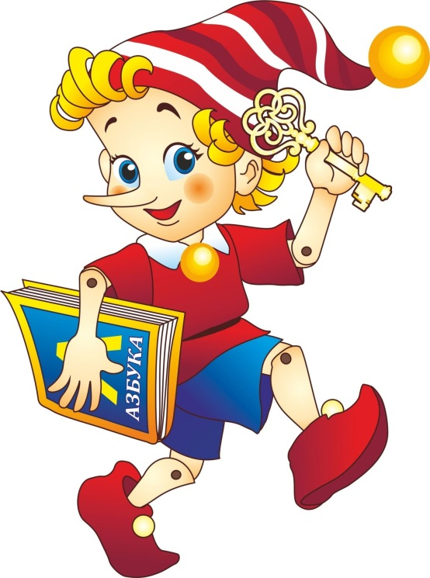
«Соберём Буратино в школу» загадки

Slide 3
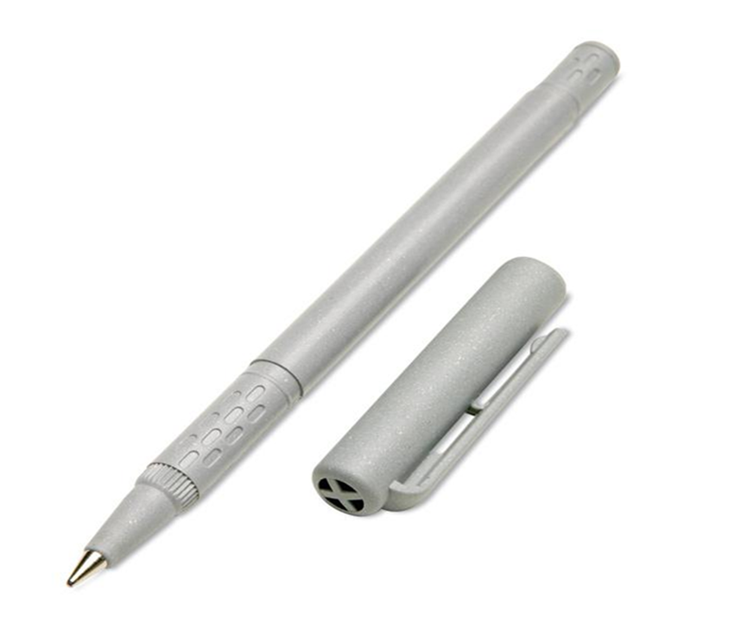
Отгадай, что за вещица, - Острый клювик, а не птица, Этим клювиком она сеет-сеет семена Не на поле, не на грядке - На листах твоей тетрадки.

Slide 4
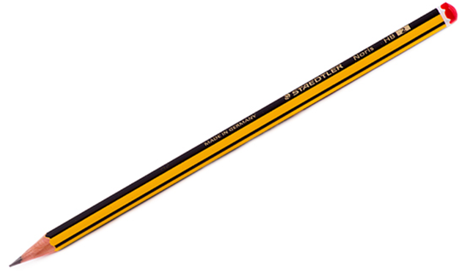
Если ты его отточишь, Нарисуешь все, что хочешь! Солнце, море, горы, пляж. Что же это?..

Slide 5
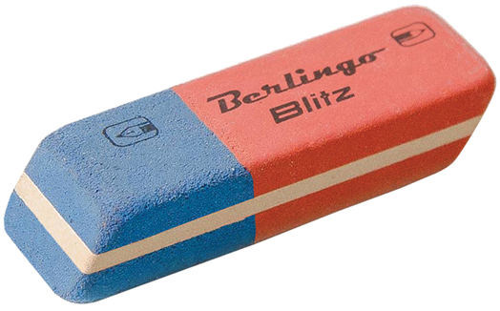
Вы простым карандашом Все рисунки нарисуйте. Чтоб подправить их потом, Очень пригодится он...

Slide 6
Линию прямую, ну-ка, Сам нарисовать сумей-ка! Это сложная наука! Пригодится здесь...

Slide 7
На коробку я похож, Ручки ты в меня кладешь. Школьник, ты меня узнал? Ну, конечно, я -...

Slide 8
Свою косичку без опаски Она обмакивает в краски. Потом окрашенной косичкой В альбоме водит по страничке.

Slide 9
То я в клетку, то в линейку. Написать по ним, сумей-ка! Это — лёгкая загадка: Каждый знает, я — ...

Slide 10
Не куст, а с листочками, Не рубашка, а сшита, Не человек, а рассказывает.

Slide 11
Новый дом несу в руке, Дверца дома на замке. Тут жильцы бумажные, Все ужасно важные.

Slide 12
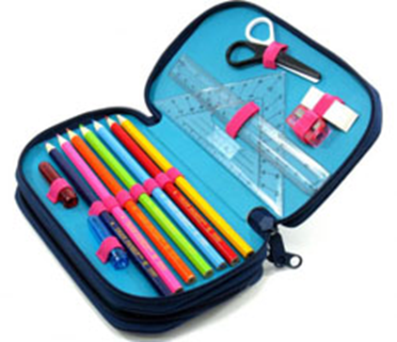
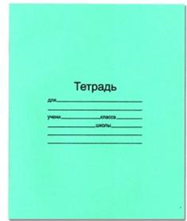
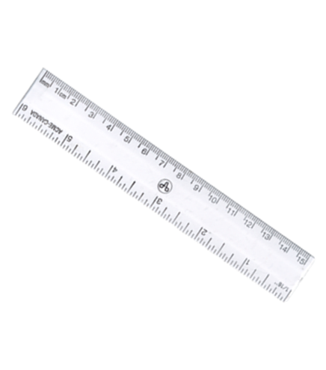
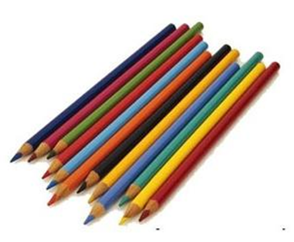
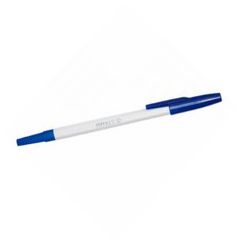
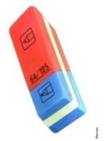
ИГРА «Назови одним словом»

Slide 13
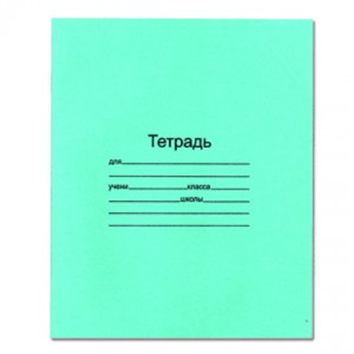
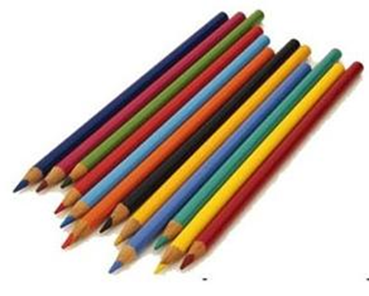
ИГРА «Четвертый лишний»

Slide 14
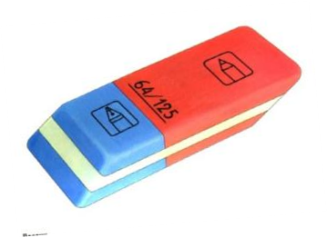
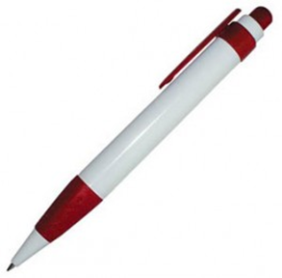
ИГРА «Четвертый лишний»

Slide 15
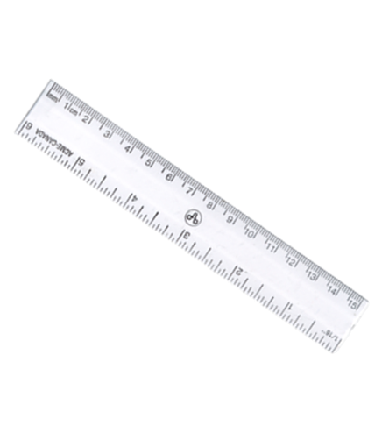
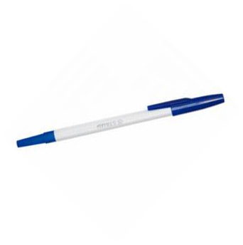
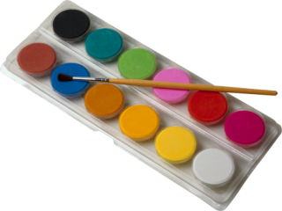
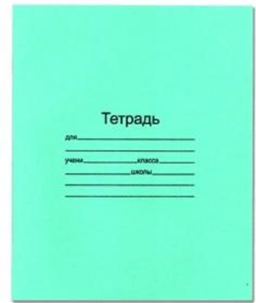
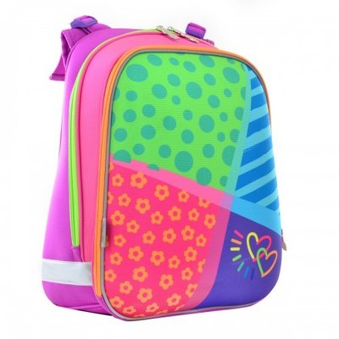
ИГРА «Чего нет у Растеряшки?»

Slide 16
«Пальчиковая гимнастика»
Пальцы делают зарядку,
Чтобы меньше уставать.
А потом они в тетрадке
Будут буковки писать.
(Дети вытягивают руки вперед, сжимают и разжимают кулачки)

Slide 17
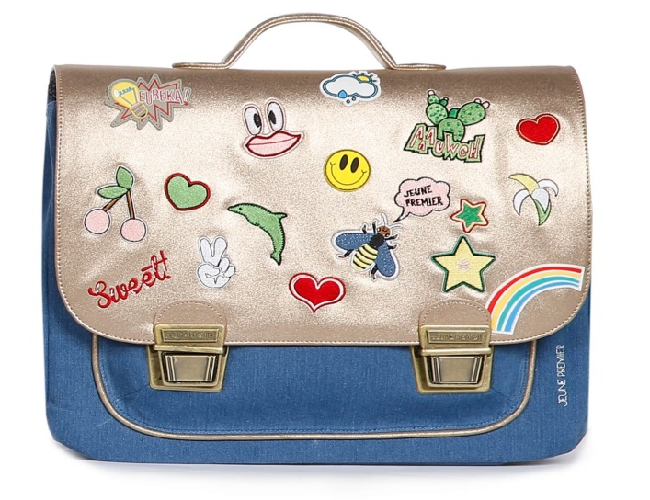
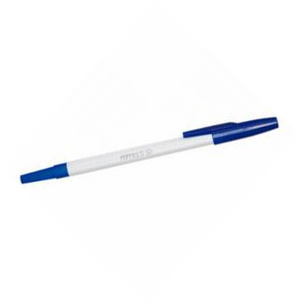
ИГРА «Подбери признак»

Slide 18
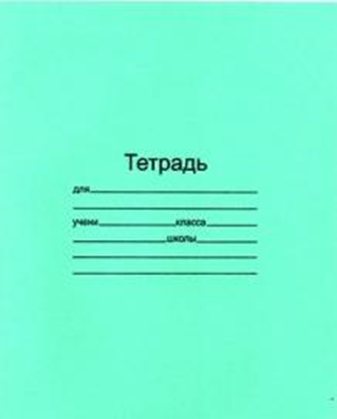
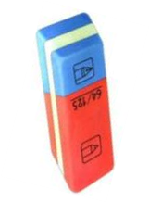
ИГРА «Посчитай-ка»

Slide 19
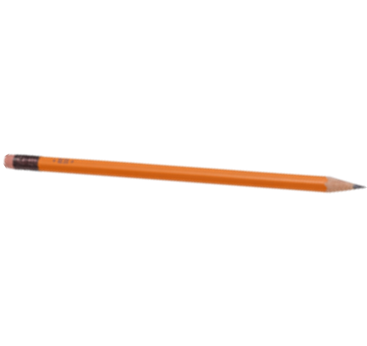
«Шифровка»

Slide 20
ИГРА «Скажи наоборот»
Длинная линейка - ……
Острый карандаш - ….
Толстая книга - ….
Новый пенал- ….
Большой портфель - ….

Slide 21
ИГРА «Почему я хочу в школу?»

Slide 22
